Slide 1
Word、Excel、PowerPoint文件操作 董付国 微信公众号：Python小屋

Slide 2
DOCX文件基本结构
sections
paragraphs
runs
tables
rows
cells
inline_shapes

Slide 3
DOCX文件操作案例
例1 检查word文档的连续重复字，例如“用户的的资料”或“需要需要用户输入”之类的情况。
from docx import Document
doc = Document('《Python程序设计开发宝典》书稿.docx')
contents = ''.join((p.text for p in doc.paragraphs))
words = set()
for index, ch in enumerate(contents[:-2]):
if ch==contents[index+1] or ch==contents[index+2]:
word = contents[index:index+3]
if word not in words:
words.add(word)
print(word)
需要安装扩展库python-docx

Slide 4
DOCX文件操作案例
例2 提取docx文档中例题、插图和表格清单。
import re
from docx import Document
result = {'li':[], 'fig':[], 'tab':[]}
doc = Document(r'《Python可以这样学》书稿.docx')

Slide 5
DOCX文件操作案例
for p in doc.paragraphs: #遍历文档所有段落
t = p.text #获取每一段的文本
if re.match('例\d+-\d+ ', t): #例题
result['li'].append(t)
elif re.match('图\d+-\d+ ', t): #插图
result['fig'].append(t)
elif re.match('表\d+-\d+ ', t): #表格
result['tab'].append(t)
for key in result.keys(): #输出结果
print('='*30)
for value in result[key]:
print(value)

Slide 6
DOCX文件操作案例
例3 查找Word文件中所有红色字体和加粗的文字。
from docx import Document
from docx.shared import RGBColor
boldText = []
redText = []
doc = Document('test.docx')
for p in doc.paragraphs:
for r in p.runs:
if r.bold: # 加粗字体
boldText.append(r.text)
if r.font.color.rgb == RGBColor(255,0,0): # 红色字体
redText.append(r.text)
result = {'red text': redText,'bold text': boldText,'both': set(redText) & set(boldText)}
for title in result.keys(): # 输出结果
print(title.center(30, '='))
for text in result[title]:
print(text)

Slide 7
DOCX文件操作案例
例4 读取并输出docx文档中所有表格里的内容。
from docx import Document
from docx.shared import RGBColor
doc = Document('test.docx')
for table in doc.tables:
for row in table.rows:
print(*map(lambda cell:cell.text, row.cells))

Slide 8
DOCX文件操作案例
例5 提取并保存docx文档中的图片。
from os.path import basename
from docx import Document
doc = Document('test.docx')
for shape in doc.inline_shapes:
contentID = shape._inline.graphic.graphicData.pic.blipFill.blip.embed
contentType = doc.part.related_parts[contentID].content_type
if not contentType.startswith('image'):
continue
imgName = basename(doc.part.related_parts[contentID].partname)
imgData = doc.part.related_parts[contentID]._blob
with open(imgName, 'wb') as fp:
fp.write(imgData)
1、把扩展名改为.zip
2、解压缩
3、进入解压缩路径的子文件夹word\media
4、查看所有图片文件

Slide 9
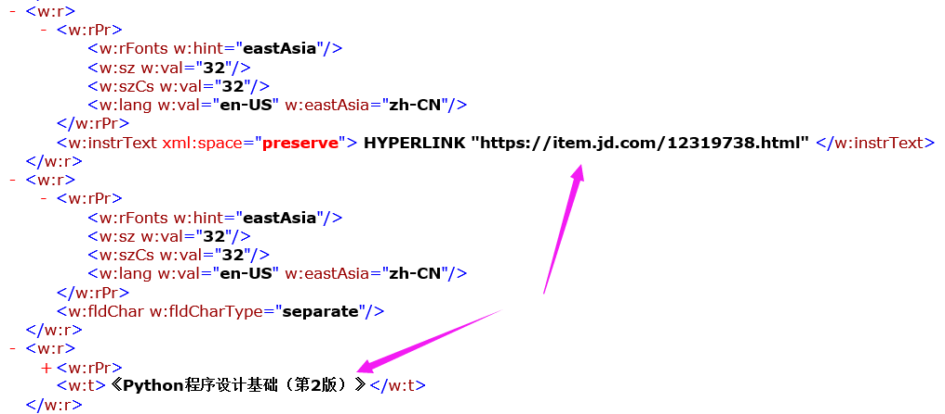
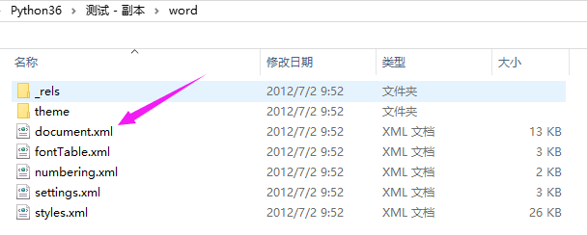
DOCX文件操作案例
例6 提取docx文档所有超链接文本和地址。
from docx import Document
d = Document('测试.docx')
for p in d.paragraphs:
for index, run in enumerate(p.runs):
if run.style.name == 'Hyperlink':
print(run.text, end=':')
for child in p.runs[index-2].element.getchildren():
text = child.text
if text and text.startswith(' HYPERLINK'):
print(text[12:-2])

Slide 10
DOCX文件操作案例
Python控制Word文件中段落格式与文本格式
https://mp.weixin.qq.com/s/fgY1BmzolIoQh5gTDzTbpQ
Python操作Word文档的节属性和页眉/页脚
https://mp.weixin.qq.com/s/6CPVWko4M_bAIVYPfB3uiQ

Slide 11
XLSX文件基本结构
worksheets
rows
columns

Slide 12
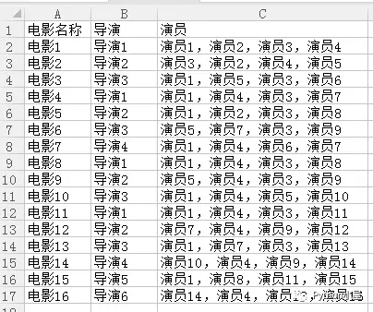
XLSX文件操作案例
例7 读取Excel 2007文件中的数据，统计所有演员的参演电影信息。
假设有个Excel 2007文件“电影导演演员.xlsx”，其中有三列分别为电影名称、导演和演员列表（同一个电影可能会有多个演员，每个演员姓名之间使用逗号分隔），现在要求统计每个演员的参演电影分别是哪些。

Slide 13
XLSX文件操作案例
import openpyxl
from openpyxl import Workbook
def getActors(filename):
actors = dict()
wb = openpyxl.load_workbook(filename)
ws = wb.worksheets[0]
for index, row in enumerate(ws.rows):
# 绕过第一行的表头
if index == 0:
continue
# 获取电影名称和演员列表
filmName, actor = row[0].value, row[2].value.split('，')
# 遍历该电影的所有演员，统计参演电影
for a in actor:
actors[a] = actors.get(a, set()) | {filmName}
return actors

Slide 14
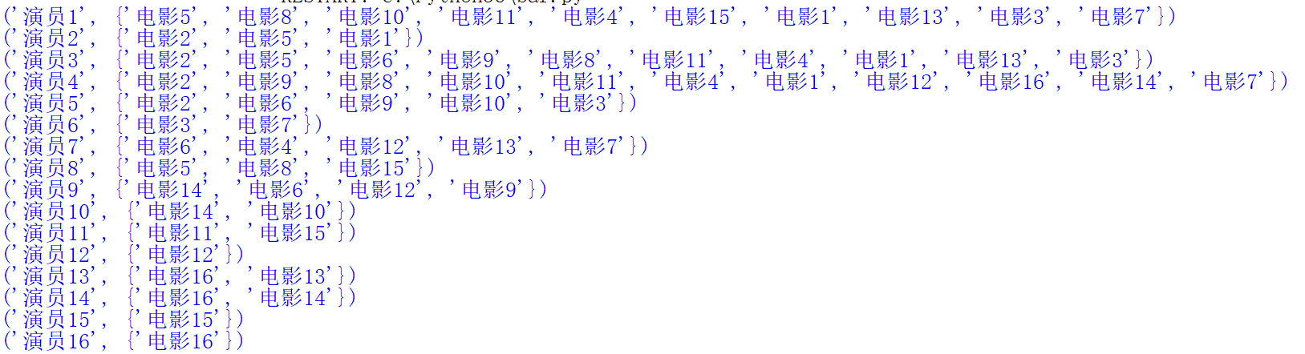
XLSX文件操作案例
actors = getActors('电影导演演员.xlsx')
# 排序
actors = sorted(actors.items(), key=lambda x:int(x[0][2:]))
for item in actors:
print(item)

Slide 15
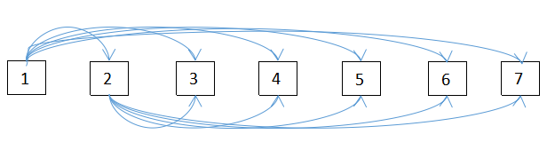
XLSX文件操作案例
查找最受欢迎的演员和关系最好的两个演员。
data = getActors('电影导演演员.xlsx')
print(max(data.items(), key=lambda item: len(item[1]))[0])
def relations1():
# 演员名单
actors = tuple(data.keys())
trueLove = [0, ()]
# 选择法，共同参演电影数量最多的两个演员
for index1, actor1 in enumerate(actors):
for actor2 in actors[index1+1:]:
common = len(data[actor1]&data[actor2])
if common > trueLove[0]:
trueLove = [common, (actor1, actor2)]
return ('关系最好的两个演员是{0[1]}，'
'Ta们共同主演的电影数量是{0[0]}'.format(trueLove))

Slide 16
XLSX文件操作案例
例8 控制Excel 2007文件格式。
from random import randint, choice
from openpyxl import Workbook
from openpyxl.styles import Font, colors, Border, Side
from openpyxl.drawing.image import Image
#创建工作簿
wb = Workbook()
#获取活动工作表
ws = wb.active
#修改工作表标题
ws.title = '测试'

Slide 17
XLSX文件操作案例
#字段标题
ws.append([' ', '语文', '数学', '英语', '总分'])
#姓名信息
names = '一二三四五六七八九'
lastNames = '赵钱孙李周吴郑王'
for i, c in enumerate(names, start=2):
cell = 'A'+str(i)
ws[cell] = choice(lastNames) + c

Slide 18
XLSX文件操作案例
#随机成绩数据
for row in range(2, len(names)+2):
#随机生成每人每门课的成绩
row = str(row)
for col in 'BCD':
ws[col+row] = randint(30, 100)
#使用公式计算每个人的总分
ws['E'+row] = '=sum(B{0}:D{0})'.format(row)
#插入图片
ws.add_image(Image('yingtaoxiaowanzi.png'), 'F1')
#合并单元格
lastRow = str(len(names)+2)
ws.merge_cells('B'+lastRow+':I'+lastRow)
ws['A'+lastRow] = '说明：'
ws['B'+lastRow] = '这只是个测试。'

Slide 19
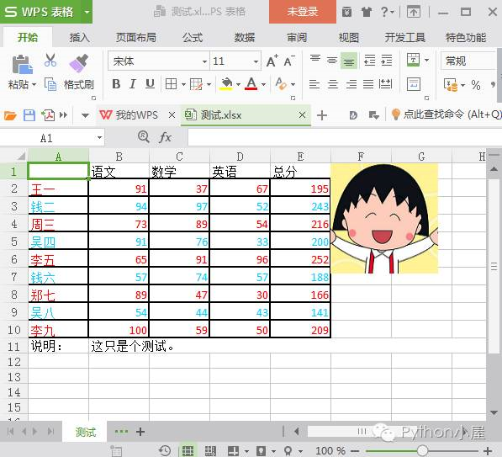
XLSX文件操作案例
#通用边框信息
left, right, top, bottom = [Side(style='medium',color='000000')]*4
border = Border(left=left, right=right, top=top, bottom=bottom)
#设置单元格边框和颜色
#表头和最后一行的说明使用默认的黑色
for row in range(2, len(names)+2):
#奇偶行字体颜色交替
if row%2 == 0:
color = colors.RED
else:
color = '00CCFF'
#设置边框和颜色
for col in 'ABCDE':
ws[col+str(row)].border = border
ws[col+str(row)].font = Font(color=color)
#保存文件
wb.save('测试.xlsx')

Slide 20
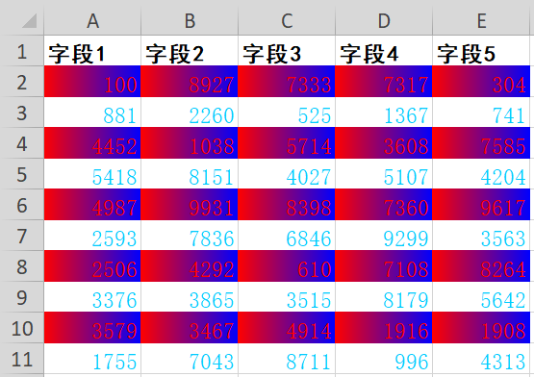
XLSX文件操作案例
例9 批量修改Excel文件格式：表头加粗并设置为黑体，其他行字体为宋体，设置奇偶行颜色不同，并设置偶数行为从红到蓝的渐变背景色填充。

Slide 21
XLSX文件操作案例
from random import sample
import openpyxl
from openpyxl.styles import Font, colors, Fill
def generateXlsx(num):
for i in range(num):
wb = openpyxl.Workbook()
ws = wb.worksheets[0]
# 添加表头
ws.append(['字段'+str(_) for _ in range(1,6)])
# 添加随机数据
for _ in range(10):
ws.append(sample(range(10000), 5))
wb.save(str(i)+'.xlsx')
generateXlsx(5)

Slide 22
XLSX文件操作案例
def batchFormat(num):
for i in range(num):
fn = str(i)+'.xlsx'
wb = openpyxl.load_workbook(fn)
ws = wb.worksheets[0]
for irow, row in enumerate(ws.rows, start=1):
if irow == 1:
font = Font('黑体', bold=True) # 表头加粗、黑体
elif irow%2 == 0:
font = Font('宋体', color=colors.RED) # 偶数行红色，宋体
else:
font = Font('宋体', color='00CCFF') # 奇数行浅蓝色，宋体
for cell in row:
cell.font = font
if irow%2 == 0: # 偶数行添加背景填充色，从红到蓝渐变
cell.fill = openpyxl.styles.fills.GradientFill(stop=['FF0000', '0000FF'])
# 另存为新文件
wb.save('new'+fn)
batchFormat(5)

Slide 23
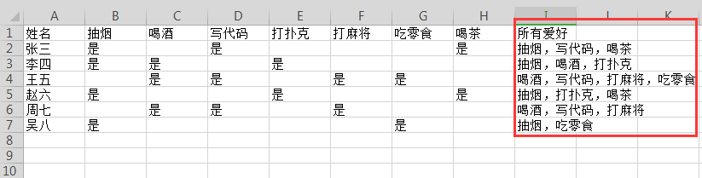
XLSX文件操作案例
例10 操作Excel文件，追加一列，按行进行汇总。
from openpyxl import load_workbook
wb = load_workbook('每个人的爱好.xlsx')
ws = wb.worksheets[0]
for index, row in enumerate(ws.rows,
start=1):
if index == 1:
titles = tuple(map(lambda cell: cell.value, row))[1:]
lastCol = len(titles)+2
ws.cell(row=index, column=lastCol, value='所有爱好')
else:
values = tuple(map(lambda cell: cell.value, row))[1:]
result = '，'.join((titles[i] for i, v in enumerate(values) if v=='是'))
ws.cell(row=index, column=lastCol, value=result)
wb.save('每个人的爱好汇总.xlsx')

Slide 24
XLSX文件操作案例
一文230行代码学会使用Python操作Excel文件
https://mp.weixin.qq.com/s/9qXGqs1GqxndTOhEv4YdxA

Slide 25
PPTX文件基本结构
slides
shapes
table
rows
cells
picture
text_box
linked_ole_object
chart

Slide 26
PPTX文件操作案例
例11 批量统计指定文件夹中所有pptx文件中的幻灯片总数量。
import os
import os.path
import pptx
total = 0
def pptCount(path):
global total
for subPath in os.listdir(path):
subPath = os.path.join(path, subPath)
if os.path.isdir(subPath):
pptCount(subPath)
elif subPath.endswith('.pptx'):
presentation = pptx.Presentation(subPath)
total += len(presentation.slides)
pptCount('F:\\教学课件\\Python程序设计（第二版）')
print(total)

Slide 27
PPTX文件操作案例
例12 创建PowerPoint演示文档并创建幻灯片，插入表格，写入单元格数据，然后再打开该演示文档并输出表格中的内容。

Slide 28
PPTX文件操作案例
import pptx
from pptx.util import Inches
# 创建空白演示文档
pptFile = pptx.Presentation()
# 插入一页幻灯片，插入表格
slide = pptFile.slides.add_slide(pptFile.slide_layouts[4])
table = slide.shapes.add_table(rows=6, cols=4,
left=Inches(1),
top=Inches(2),
width=Inches(8),
height=Inches(4))

Slide 29
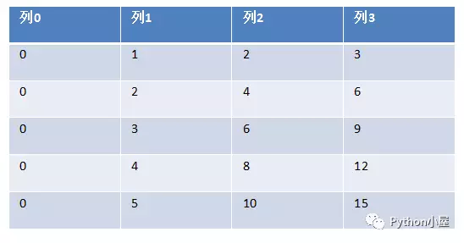
PPTX文件操作案例
# 遍历表格单元格，写入内容
for rowIndex, row in enumerate(table.table.rows):
for colIndex, cell in enumerate(row.cells):
if rowIndex==0:
cell.text_frame.text = '列'+str(colIndex)
else:
cell.text_frame.text = str(rowIndex*colIndex)
cell.margin_left = Inches(0.2)
pptFile.save('test.pptx')

Slide 30
PPTX文件操作案例
# 打开已有演示文档，获取第一页幻灯片中的表格对象
pptFile = pptx.Presentation('test.pptx')
for shape in pptFile.slides[0].shapes:
if shape.shape_type==19:
table = shape
break
# 遍历并输出单元格内容
for row in table.table.rows:
for cell in row.cells:
print(cell.text_frame.text, end='\t')
print()

Slide 31
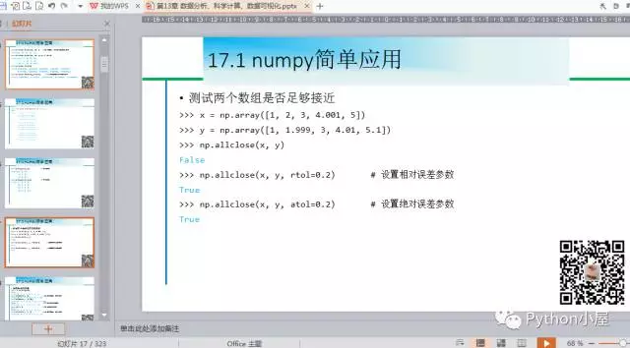
PPTX文件操作案例
例13 批量修改PPT文件中标题文本框位置、尺寸和文字。

Slide 32
PPTX文件操作案例
import pptx
ppt = pptx.Presentation(pptx='第13章 数据分析、科学计算、数据可视化.pptx')
# 首先需要调整好一页幻灯片的标题文本框尺寸，并作为模板
standardSlideHead = ppt.slides[1].shapes[0]
left = standardSlideHead.left
top = standardSlideHead.top
width = standardSlideHead.width
height = standardSlideHead.height

Slide 33
PPTX文件操作案例
# 本幻灯片文件中的幻灯片总数
num = len(ppt.slides)
for i in range(2, num):
# 遍历该页每个元素，确定哪个是标题文本框
slide = ppt.slides[i]
for shape in slide.shapes:
if abs(shape.height-height) < height:
head = shape
break
# 修改标题文本框位置和尺寸
head.left = left
head.top = top
head.width = width
head.height = height
# 修改标题文本框中的章节编号
if head.text.startswith('17.'):
head.text = '13' + head.text[2:]
ppt.save('new.pptx')

Slide 34
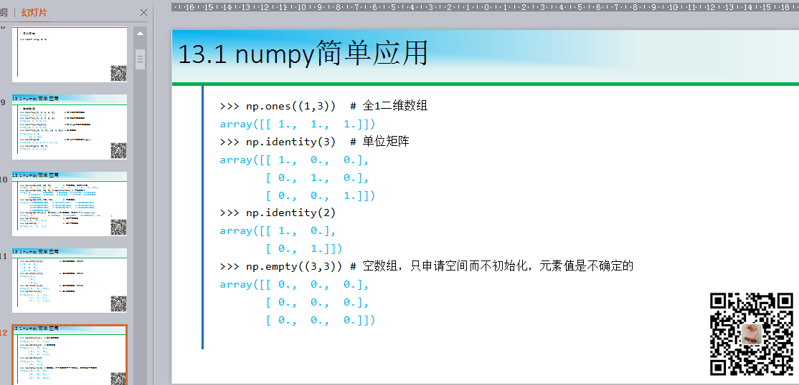
PPTX文件操作案例
修改后结果：

Slide 35
欢迎提问和交流！

